Slide 1

RESULTADOS DE ENCUESTA
GRUPO DE ACCIÓN SEMINARIOS Y TALLERES 2014
Realizada entre el 14 y el 24 de marzo.

Slide 2
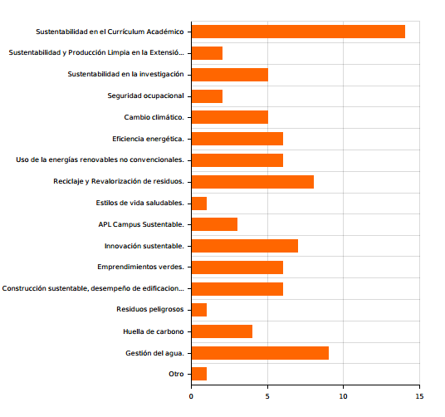
TEMAS MÁS VALORADOS PARA SEMINARIOS 2014

Slide 3
Los temas a desarrollar este 2014 son:
14 (77.8%):Sustentabilidad en el Currículum Académico
9 (50.0%): Gestión del agua
8 (44.4%): Reciclaje y Revalorización de residuos.
7 (38.9%): Innovación sustentable
6 (33.3%): Eficiencia energética.
6 (33.3%): Uso de la energías renovables no convencionales.
6 (33.3%): Emprendimientos verdes.
6 (33.3%): Construcción sustentable, desempeño de edificaciones.
1 (5.6%): Otro: Compras verdes

Slide 4
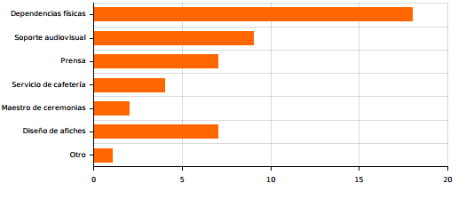
Apoyos para la realización de los encuentros:
Otros: Organización del evento

Slide 5
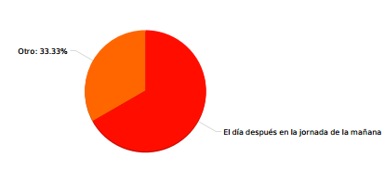
¿Cuando realizar los seminarios y talleres?:
Día siguiente de las reuniones de APL y RCS u otro día:
*12 (66.7%): El día después en la mañana (de 9 a 13 horas).
*6 (33.3%): Otro
5 personas contestaron:
Cuando sea posible organizarlos.
Depende mucho del invitado y el recinto que consigamos.
Miércoles por la tarde
Cualquier otro día, que no tengamos todo el día en este tema
Jueves o Viernes por facilidades para personas de regiones.

Slide 6
NUESTROS POTENCIALES EXPOSITORES:
José Pedro Campos, Dir. Ejecutivo Inst. de la Construcción; Sistema de Certificación Nacional de Edificios Sustentables
Lake Sagaris, Transporte Sustentable
Anahí Urquiza, Conflicto del agua, perspectiva sociológica
Roberto Pizarro, Gestión del recurso hídrico.
Verónica Meza, Recursos Hídricos
Maria Cristina Shiappacase, Gestión del agua
Juan Gastó, Ordenamiento territorial.
Rodrigo Ramírez, Gestión territorial y sustentabilidad
Mariela Valenzuela, Gestión ambiental
Jose Guerra Ramírez, Estrategias de diseño en campus sustentables

Slide 7
Paul Pacheco, Eficiencia Energética, Energía
Ema Hermosilla, Alejandro Ovando y Pablo Díaz, residuos, reciclaje, eficiencia energética, educación ambiental, etc.
Rolando Chamy, Eficiencia Energética.
Inma Sánchez, Huella de carbono.
Orión Aramayo, Huella de Carbono y Cambio Climático
Sebastián Cepeda, Huella de Carbono, Chile menos CO2
Francisca Rosenkranz, Sustentabilidad en la investigación
Francisco Rodríguez, Residuos Peligrosos
Sergio Veigas, Seguridad ocupacional, Prevención de riesgos.

Slide 8
Sugerencias para mejorar los eventos del presente grupo de acción:
ELABORAR UN PROTOCOLO DE FUNCIONAMIENTO DE CHARLAS CON FICHAS DE EXPOSITORES
TENER EL CALENDARIO DE FECHAS PARA PROGRAMAR ASISTENCIA DESDE REGIONES
GRABAR Y SUBIR LAS ACTIVIDADES PARA DIFUNDIR Y DAR A CONOCER NUESTRA ORGANIZACIÓN
PROLONGAR LOS TALLERES PARA DAR PROFUNDIDAD A LOS TEMAS Y SUFICIENTE TIEMPO A LOS EXPOSITORES PARA DESARROLLAR LOS MISMOS
CONSIDERAR LOS TEMAS DE INNOVACIÓN Y TECNOLOGÍA FRENTE AL CAMBIO CLIMÁTICO DESDE LAS MUNICIPALIDADES
DISEÑAR LAS INVITACIONES CON EL LOGO DE LA RED PARA SOLICITAR LOS PERMISOS A LAS AUTORIDADES UNIVERSITARIAS.

Slide 9
RESULTADOS DE ENCUESTA
GRUPO DE ACCIÓN SEMINARIOS Y TALLERES 2014
¡GRACIAS POR CONTESTAR!

